Slide 1
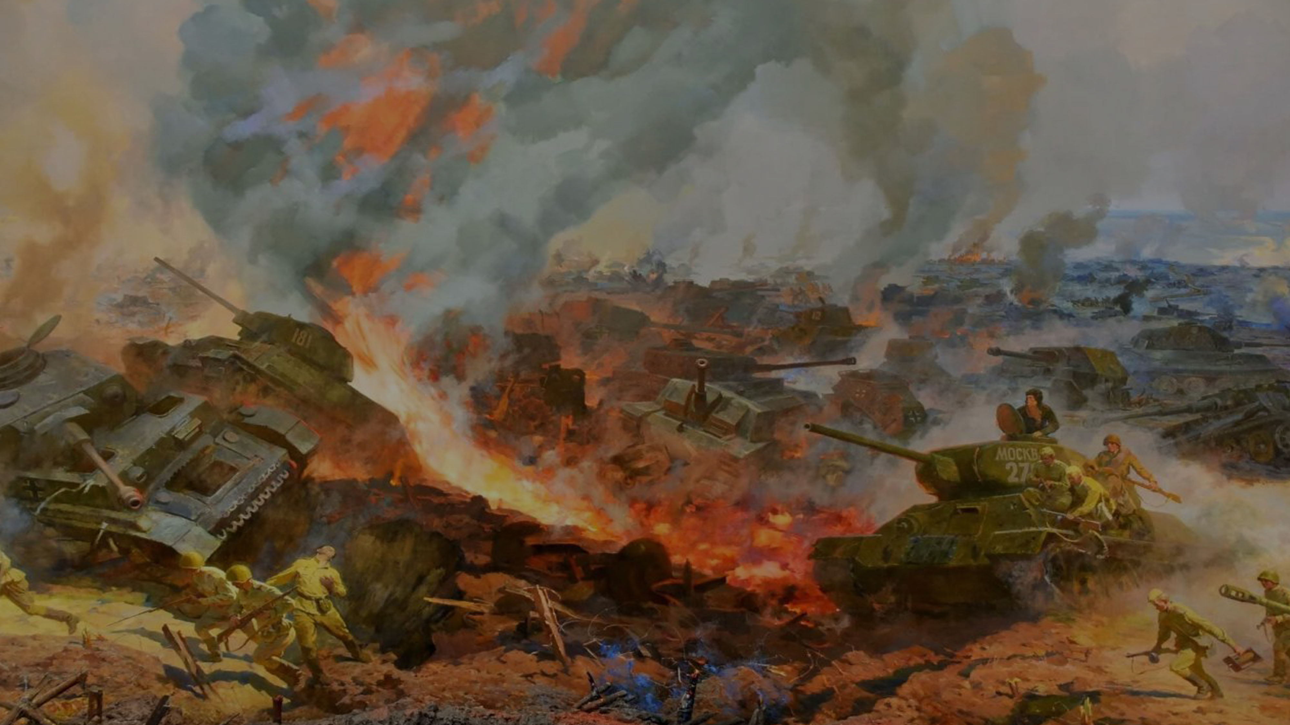

ФГБОУ ВО Белгородский ГАУ
Управление библиотечно-информационных ресурсов
Прохоровское поле:
«Битва брони и огня»
2025 год

Slide 2

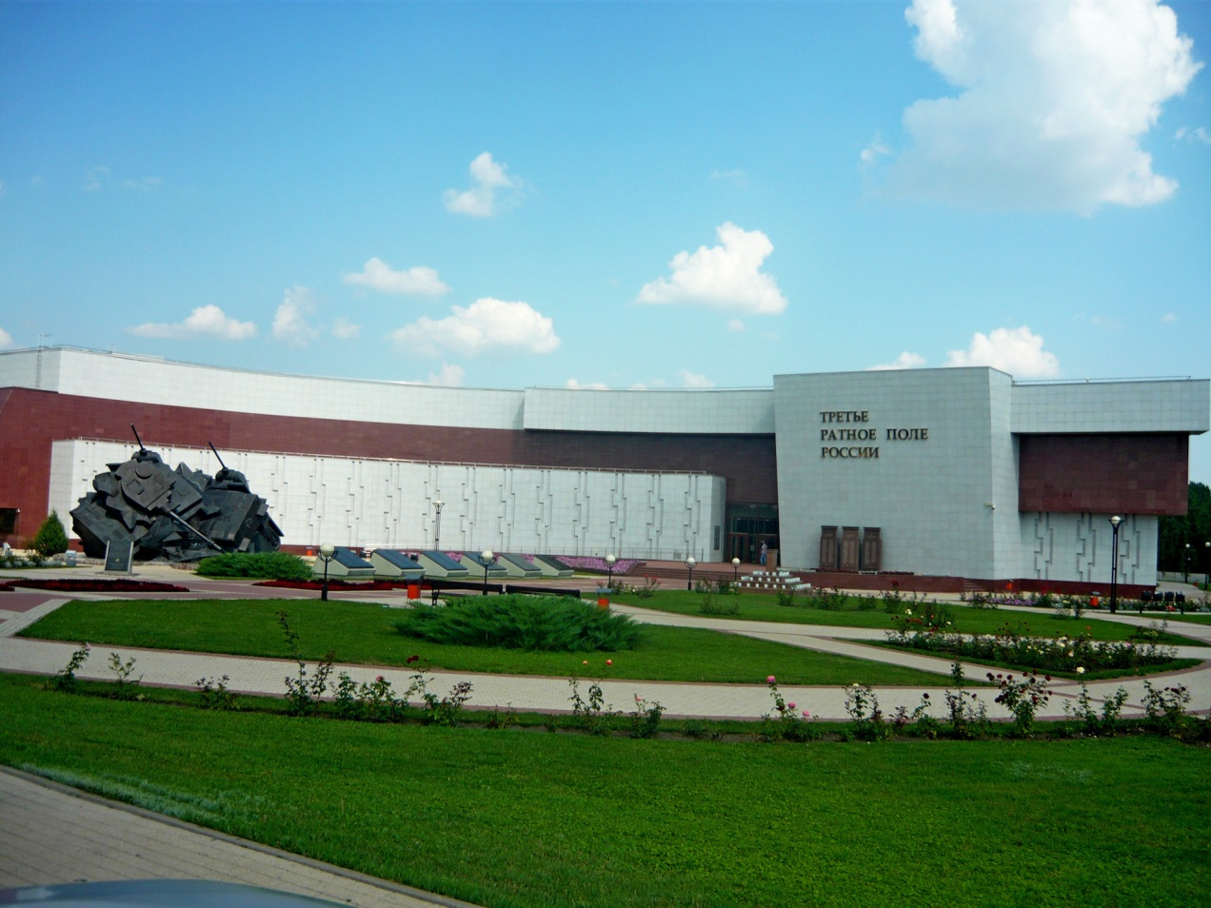
У каждого народа есть в родном Отечестве свои особые – священные места, которые связаны с ценностями национальной культуры, имеют исторические значения для судьбы страны и самого народа

Slide 3
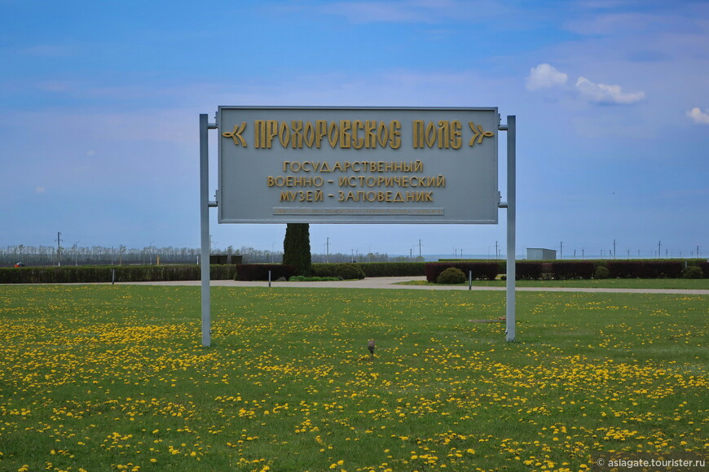
На Белгородчине таким священным местом является Прохоровское поле

Slide 4
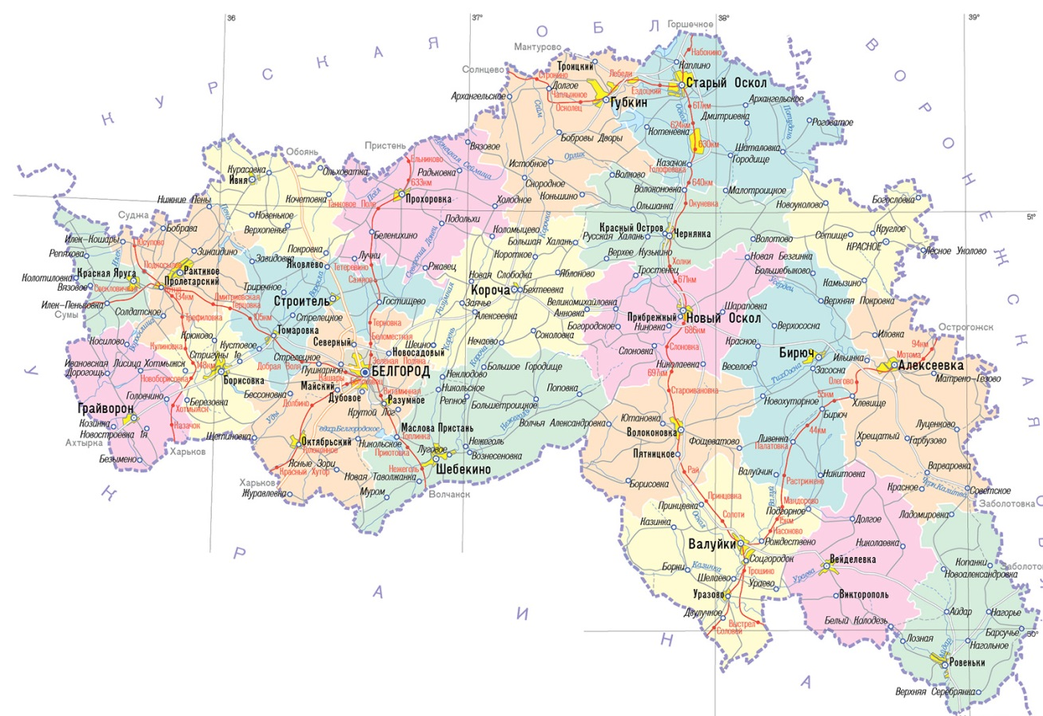
Прохоровка, находится на севере Белгородской области близ границы с Курской областью

Slide 5
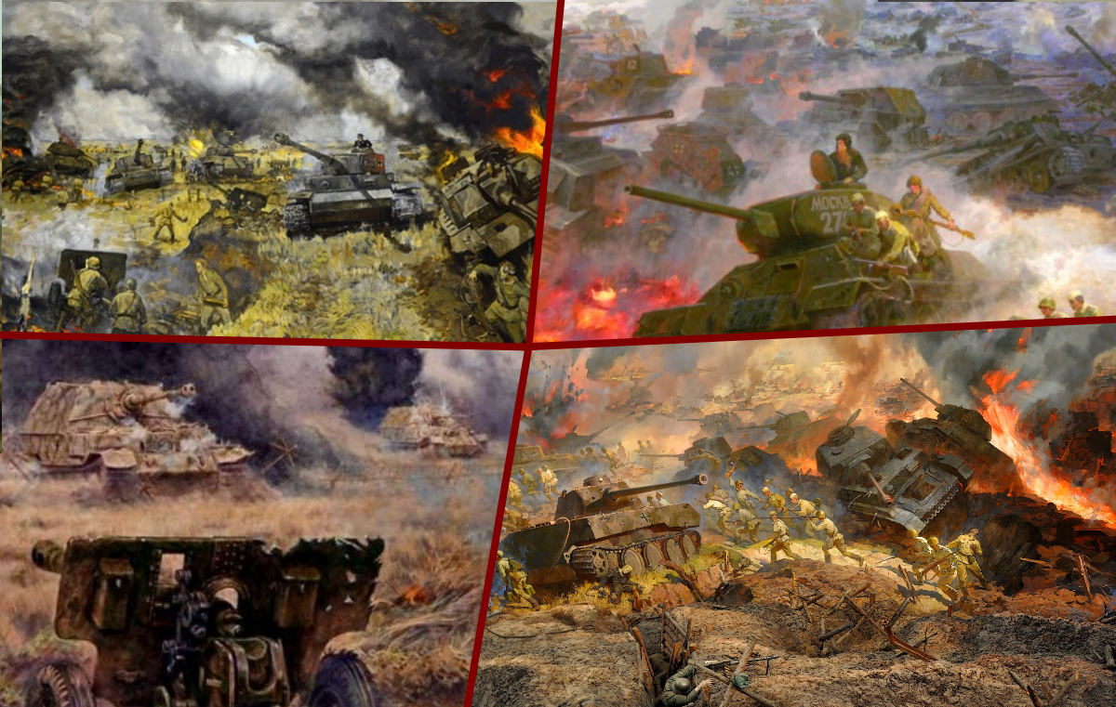
Ровно 82 года назад земля здесь сотрясалась от грохота орудий, дым застилал небо, превращая день в ночь. Здесь, не щадя ни врага, ни себя, за Родину бились наши деды

Slide 6

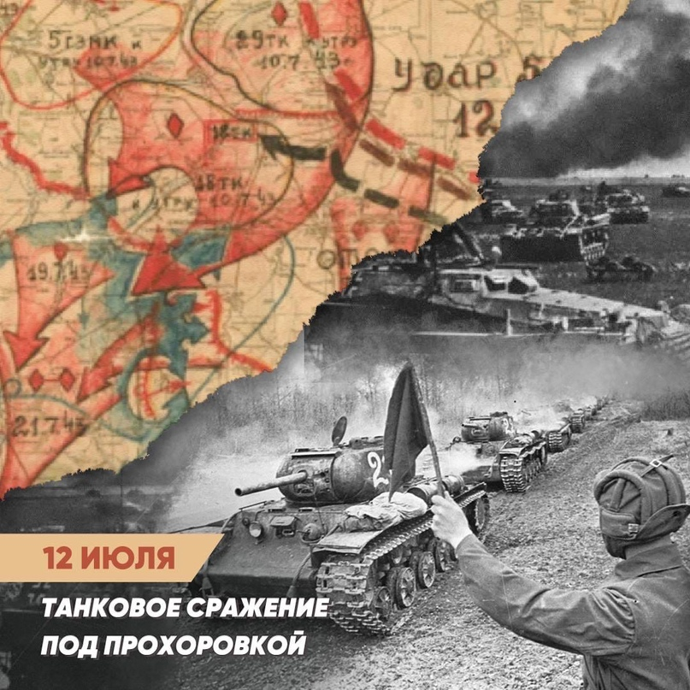
12 июля 1943 года под Прохоровкой произошло крупнейшее танковое сражение
между советской и германской армиями

Slide 7
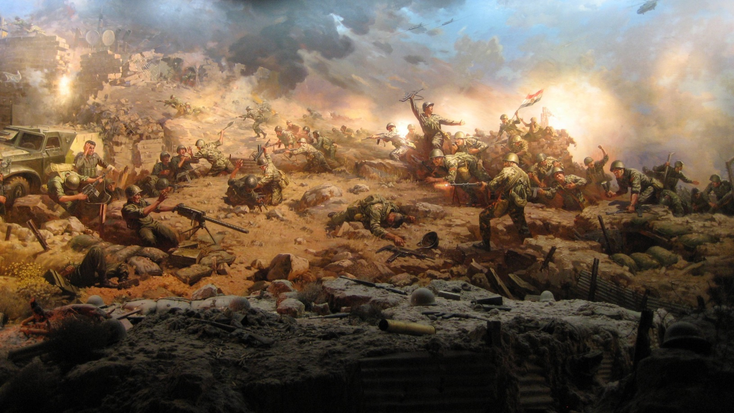
Прохоровское сражение стало одним из самых кровавых за все время ВОВ. Обе стороны потеряли под Прохоровкой не только танки, но и тысячи людей убитыми

Slide 8
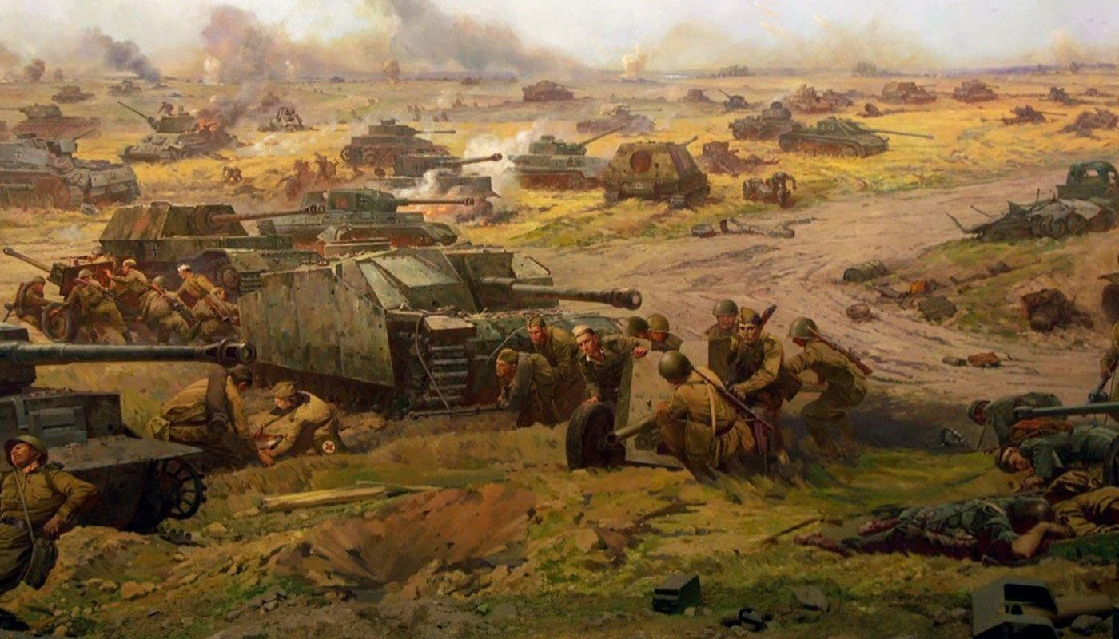
Сейчас трудно себе представить, что именно этот участок местности, шириной всего
10-12 км, между рекой Псёл и железнодорожной насыпью стал местом грандиозной битвы почти 1200 танков и самоходных орудий

Slide 9
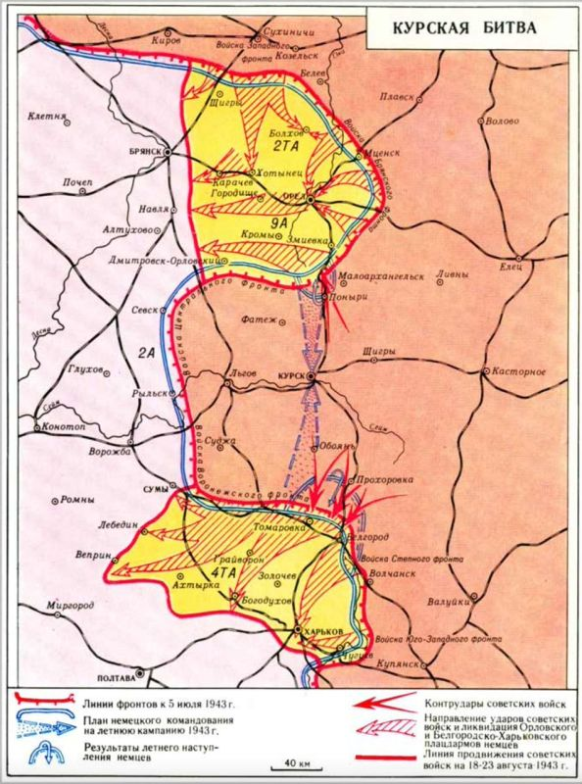
Потерпев поражение под Сталинградом, немецкое командование готовило новую операцию, которая получила название «Цитадель». Ставка делалась на внезапность, мощную артподготовку и массированные авиаудары. Для гитлеровцев это была последняя попытка повернуть ход войны вспять

Slide 10

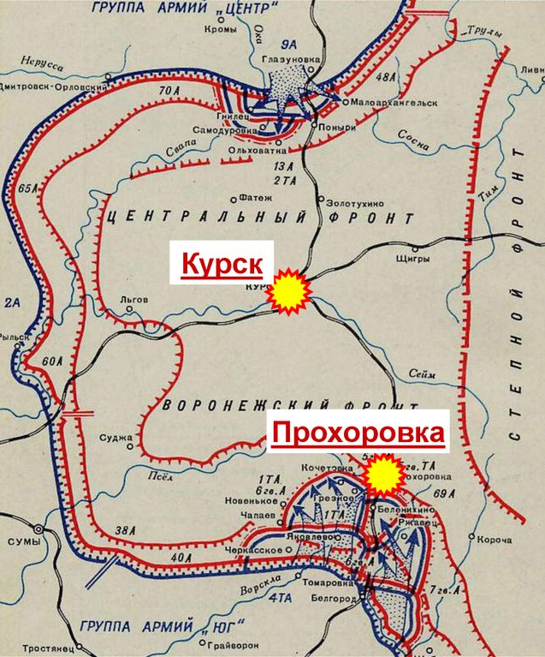
Они намеревались уничтожить сразу фронта — Воронежский и Центральный, а также перемолоть танковые резервы Красной армии возле станции Прохоровка. Успех операции открывал для фашистов пути на Москву, на юг и освобождал силы для уничтожения Ленинграда

Slide 11

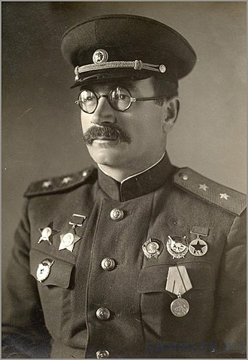
С советской стороны командование танковыми соединениями во время сражения осуществлял генерал-лейтенант танковых войск Павел Алексеевич Ротмистров

Slide 12
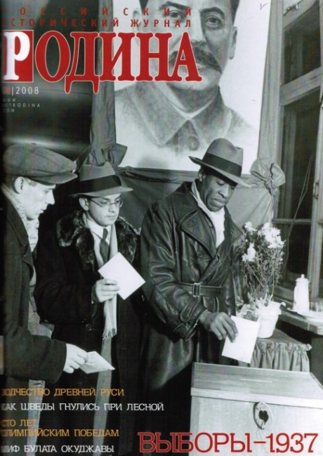
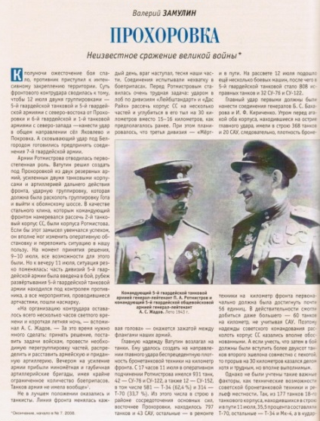
Данное периодическое издание находится
в библиотечном фонде университета
Замулин В. Прохоровка / В. Замулин // Родина. – 2008. – № 7. – С. 20–22.
В данной статье автор рассказывает о командующем танковым соединением под Прохоровкой полковнике Павле Алексеевиче Ротмисрове. Перед Ротмистроваым ставилась очень трудная задача: ударом в лоб по дивизиям «Лейштандарт» и «Дас Райх» рассечь корпус СС на несколько частей и углубиться в его тыл на 30 километров. При этом планировалось, что третья дивизия – «Мёртвая голова» – окажется зажатой между флангами наших армий

Slide 13
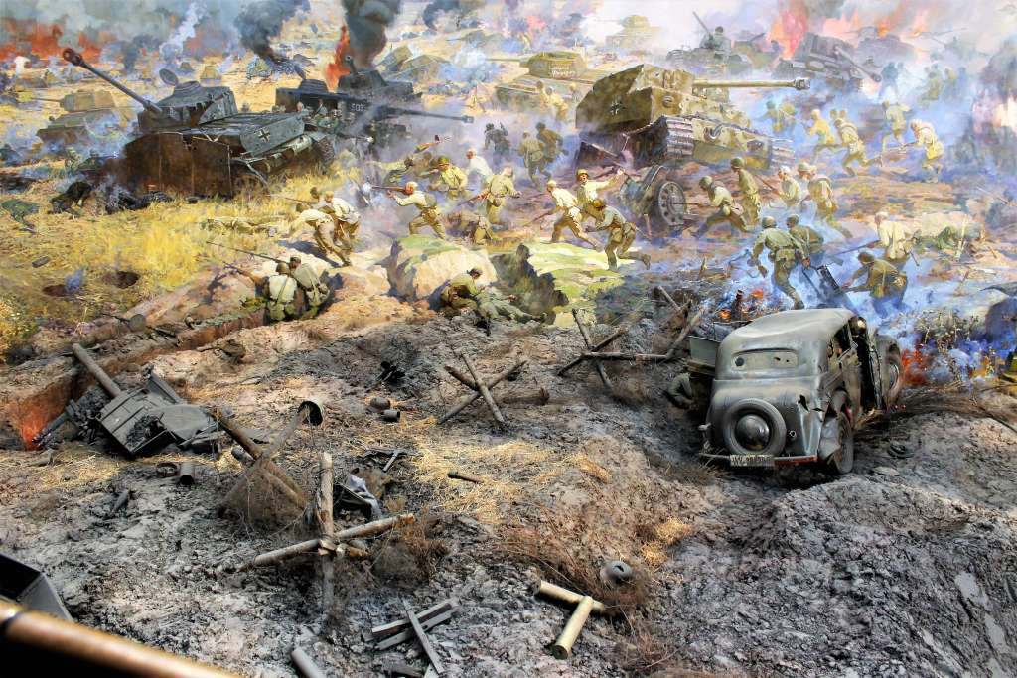
Наступление на Прохоровку началось 10 июля 1943 года.
Решающая тактическая схватка операции «Цитадель» произошла 12 июля

Slide 14

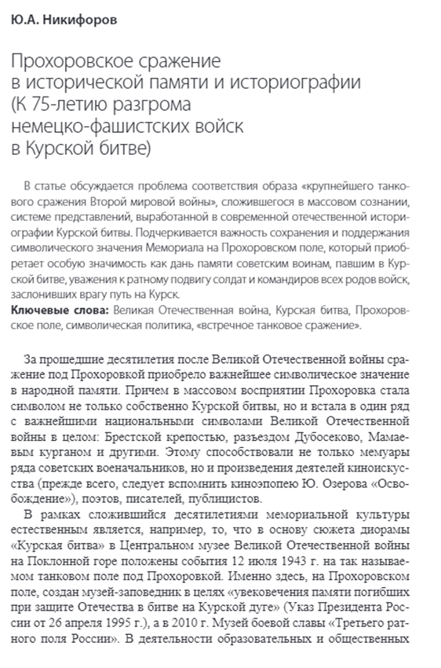
Данное периодическая статья находится
в электронно-библиотечной системе «Лань»
Никифоров, Ю.А. Прохоровское сражение в исторической памяти
и историографии (к 75-летию разгрома немецко-фашистских войск в Курской битве) / Ю. А. Никифоров // Локус: люди, общество, культуры, смыслы. – 2018. – № 4. – С. 88–94. – ISSN 2500-2988. – Текст : электронный // Лань : электронно-библиотечная система. – URL: https://e.lanbook.com/journal/issue/312337 (дата обращения: 08.07.2025). – Режим доступа: для авториз. пользователей.
В статье обсуждается проблема соответствия образа «крупнейшего танкового сражения Второй мировой войны». Подчеркивается важность сохранения и поддержания символического значения Мемориала на Прохоровском поле, который приобретает особую значимость как дань памяти советским воинам, павшим в Курской битве, уважения к ратному подвигу солдат и командиров всех родов войск, заслонивших врагу путь на Курск

Slide 15
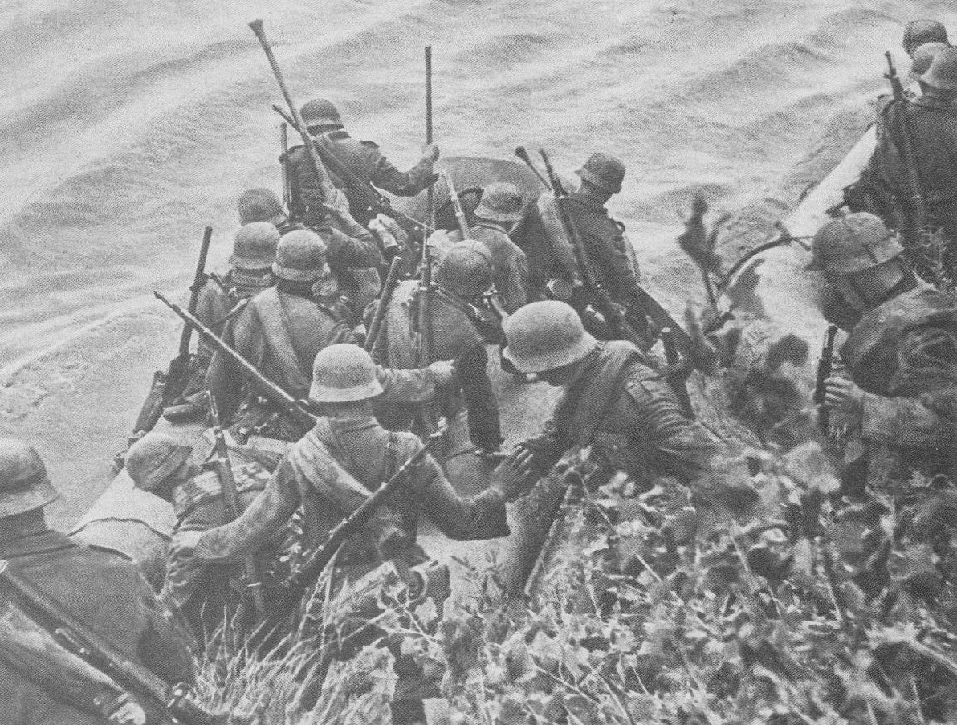
Место у деревни Прохоровка было выбрано неслучайно. Немецким войскам необходимо было преодолеть узкий участок между железнодорожной насыпью и рекой Псёл для того, чтобы выйти на оперативный простор и продолжить наступление на Курск. В задачу же советских войск входило сдержать и окружить противника

Slide 16
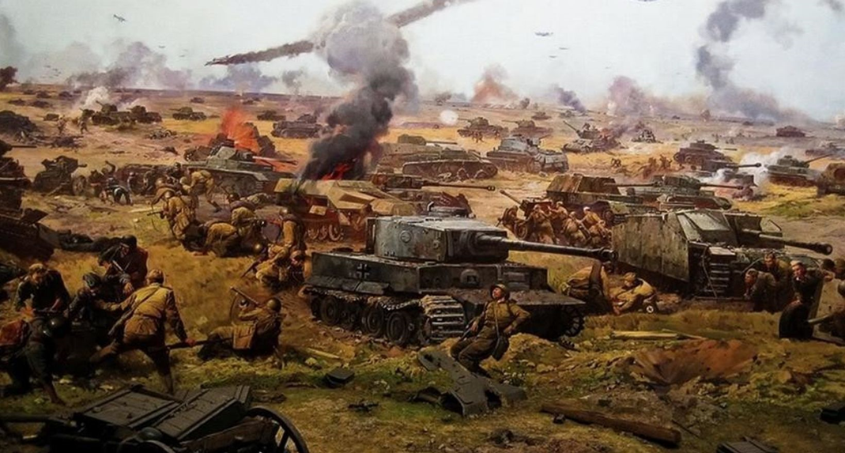
На южном фарсе Курской дуги свершилась решающая битва: на поле под Прохоровкой сошлись две танковые армады в общей сложности больше тысячи бронированных машин

Slide 17
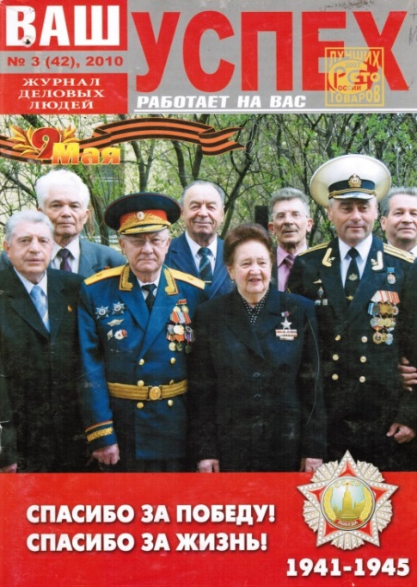

Данное периодическое издание находится
в библиотечном фонде университета
Куваев В. Здесь решалась судьба крупнейшего сражения / В. Куваев // Ваш Успех. – 2010. – № 3. – С. 6–7.
Белгородская область – это территория, на которой разворачивались основные действия грандиозного сражения на Курской Дуге, ставшего решающим в противостоянии войск СССР и фашистской Германии. Кульминационным событием всей этой крупномасштабной операции стало Прохоровское сражение

Slide 18
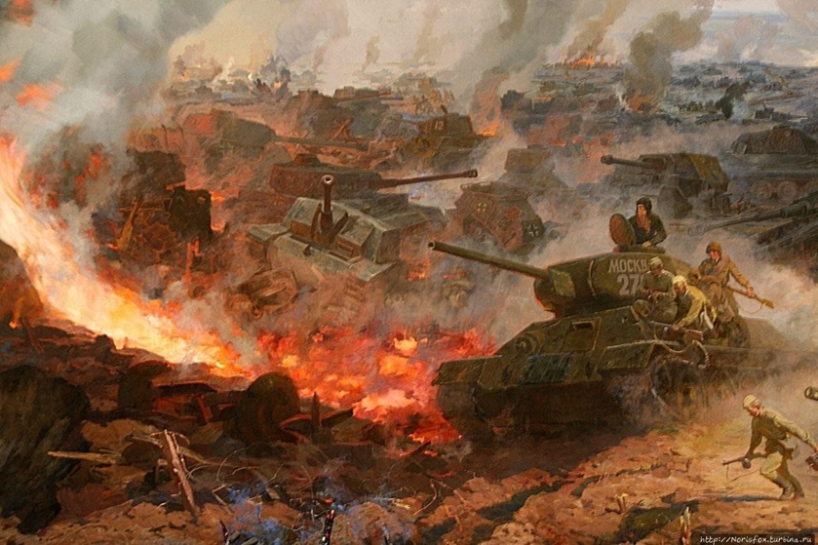
Выживший в той «мясорубке» Герой Советского Союза Григорий Пенежко вспоминал: «...Стоял такой грохот, что перепонки давило, кровь текла из ушей. Сплошной рёв моторов, лязганье металла, грохот, взрывы снарядов, дикий скрежет разрываемого железа... От выстрелов в упор сворачивало башни, лопалась броня, взрывались танки...»

Slide 19
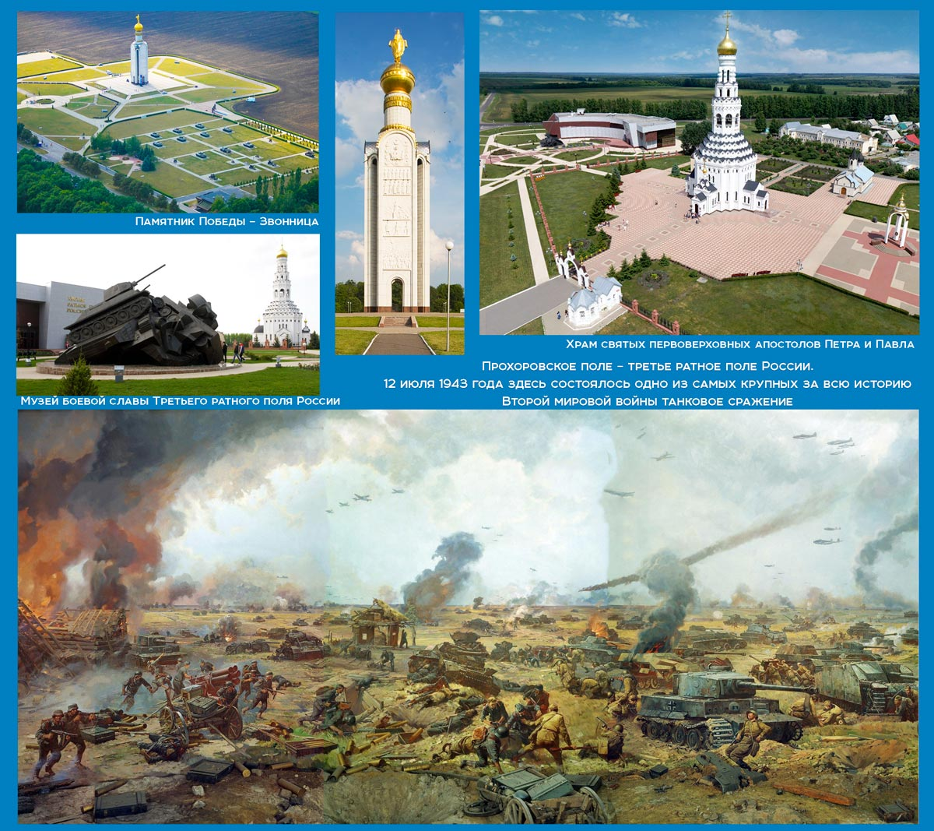
С обеих сторон людские потери были огромны: тысячи убитых, раненых, без вести пропавших. По словам очевидцев, «всюду на поле боя виднелись тела убитых, искореженные танки, раздавленные орудия, бесчисленные воронки от снарядов. И ни одной зеленой былинки — сплошь выпаханная, выжженная, черная, дымящаяся земля»

Slide 20
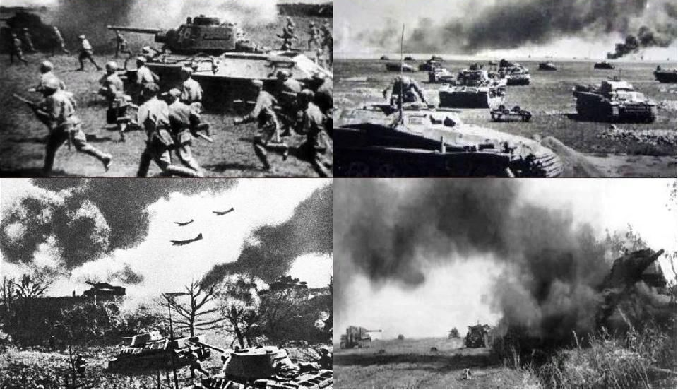
В сражении безоговорочную победу одержали советские танкисты. Наши воины проявили выдающийся героизм и сумели выдержать тяжелейший удар противника

Slide 21

Данное издание находится
в библиотечном фонде университета
Т3(2)62
В 27
Великие Битвы 1941-1945 гг.: 75-летию Курской Битвы посвящается / сост. С. И. Полонский. – Вологда : Эпатаж, 2018. – 96 с.
В книге в хронологическом порядке описываются важнейшие сражения Великой Отечественной войны 1941-1945 гг. Книга содержит множество карт, фотографий, представлена наградная система, работы военторга во время войны. Отдельные главы посвящены трудовому подвигу советского народа и роли помощи союзников в достижении общей победы над фашизмом

Slide 22
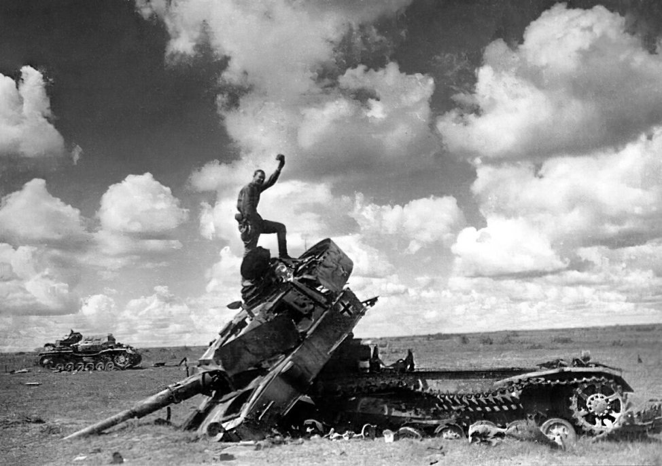
«Безусловно, мы выиграли под Прохоровкой, не позволив противнику прорваться на оперативный простор, заставили его отказаться от своих далеко идущих планов и вынудили отойти в исходное положение. Наши войска выстояли в четырехдневном ожесточенном сражении, а противник утратил свои наступательные возможности…»

Slide 23
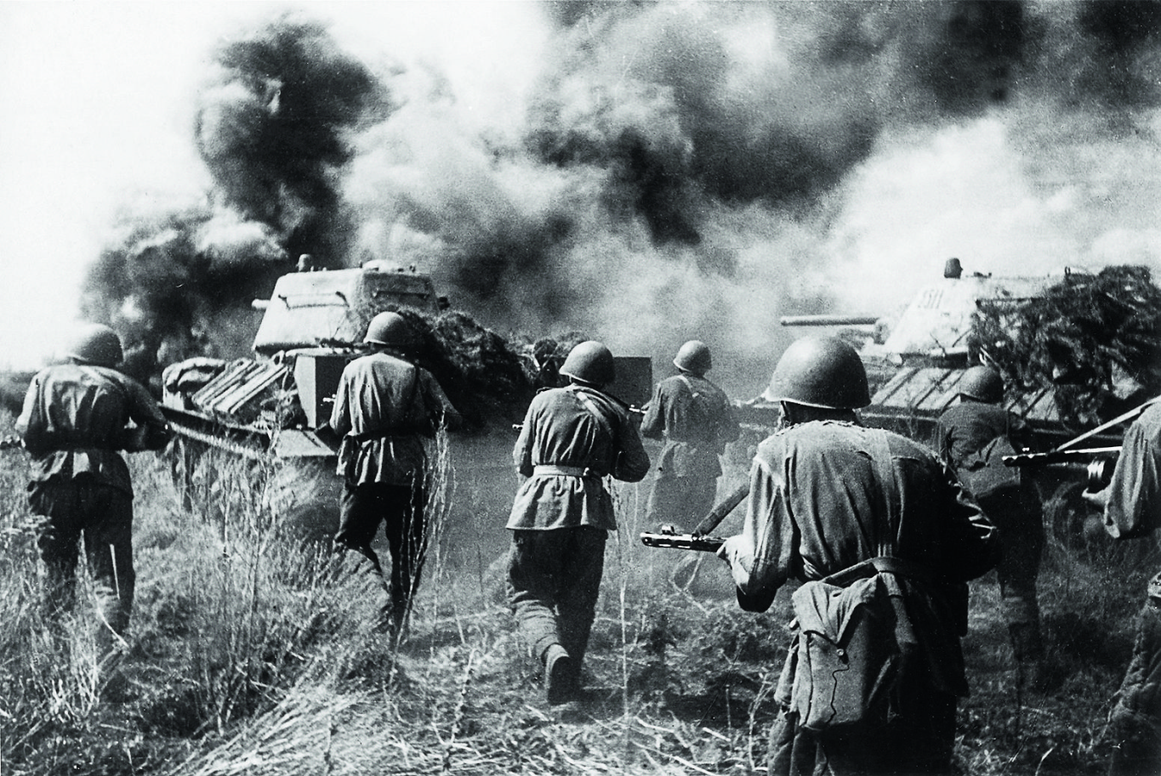
Сражение под Прохоровкой стало кульминацией грандиозной стратегической операции, вошедшей в историю, как Курская битва, которая явилась решающей в обеспечении коренного перелома в ходе Великой Отечественной войны

Slide 24

Данное издание находится
в библиотечном фонде университета
Т3(2)
С 12
Сабельников М.А.
Прохоровка: величие подвига / М. А. Сабельников. – Белгород : Везелица, 2005. – 280 с.
В данном издании читатель узнает десятки новых героев боев под Прохоровкой и вокруг неё, о том как свято хранят светлую память прохоровцы о живых и павших, о встречах ветеранов войны,
их детях, внуков и правнуков

Slide 25
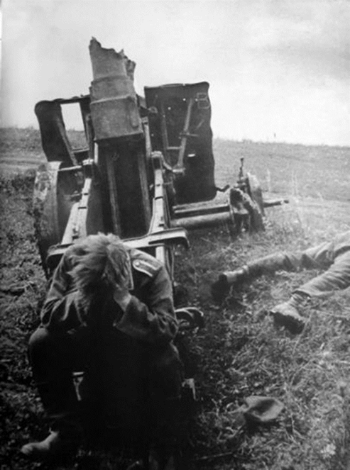
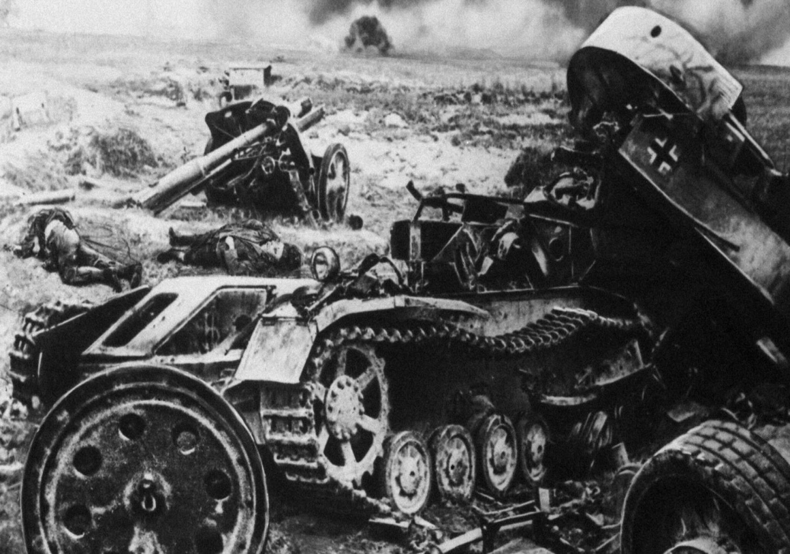
Гитлеровские войска потеряли в сражении до четверти танков, что окончательно
исчерпало атакующий потенциал на Белгородском направлении. Наступление немцев
было остановлено. План «Цитадель» провалился

Slide 26
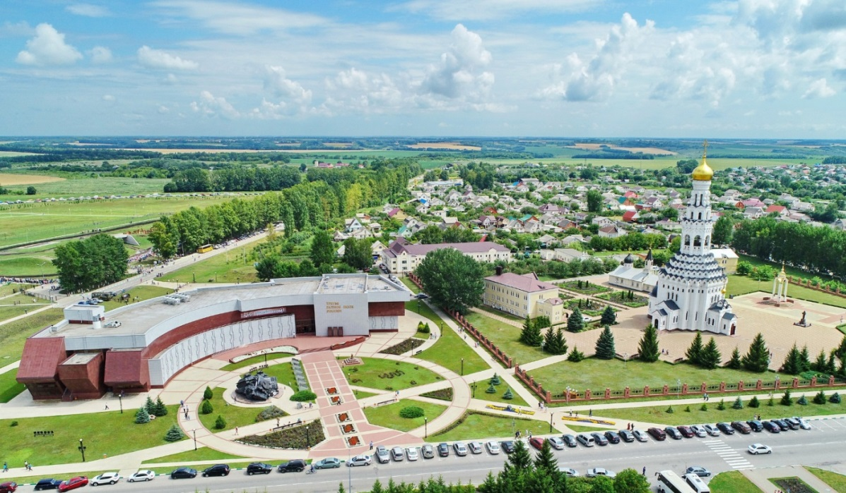
В 1995 году был открыт Музей-заповедник «Прохоровское поле».
Мемориальный, многофункциональный комплекс на танковом поле представляет собой обширную благоустроенную территорию с расположенными на ней мемориальными сооружениями и памятниками, выставкой бронетехники времен Великой Отечественной войны

Slide 27
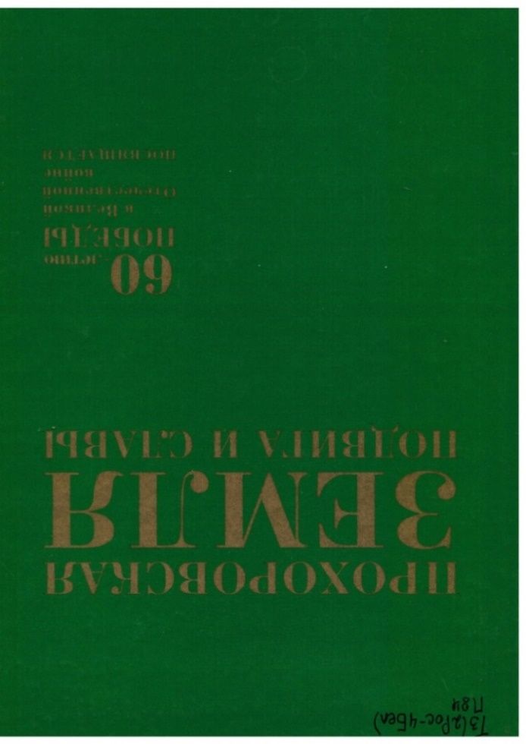
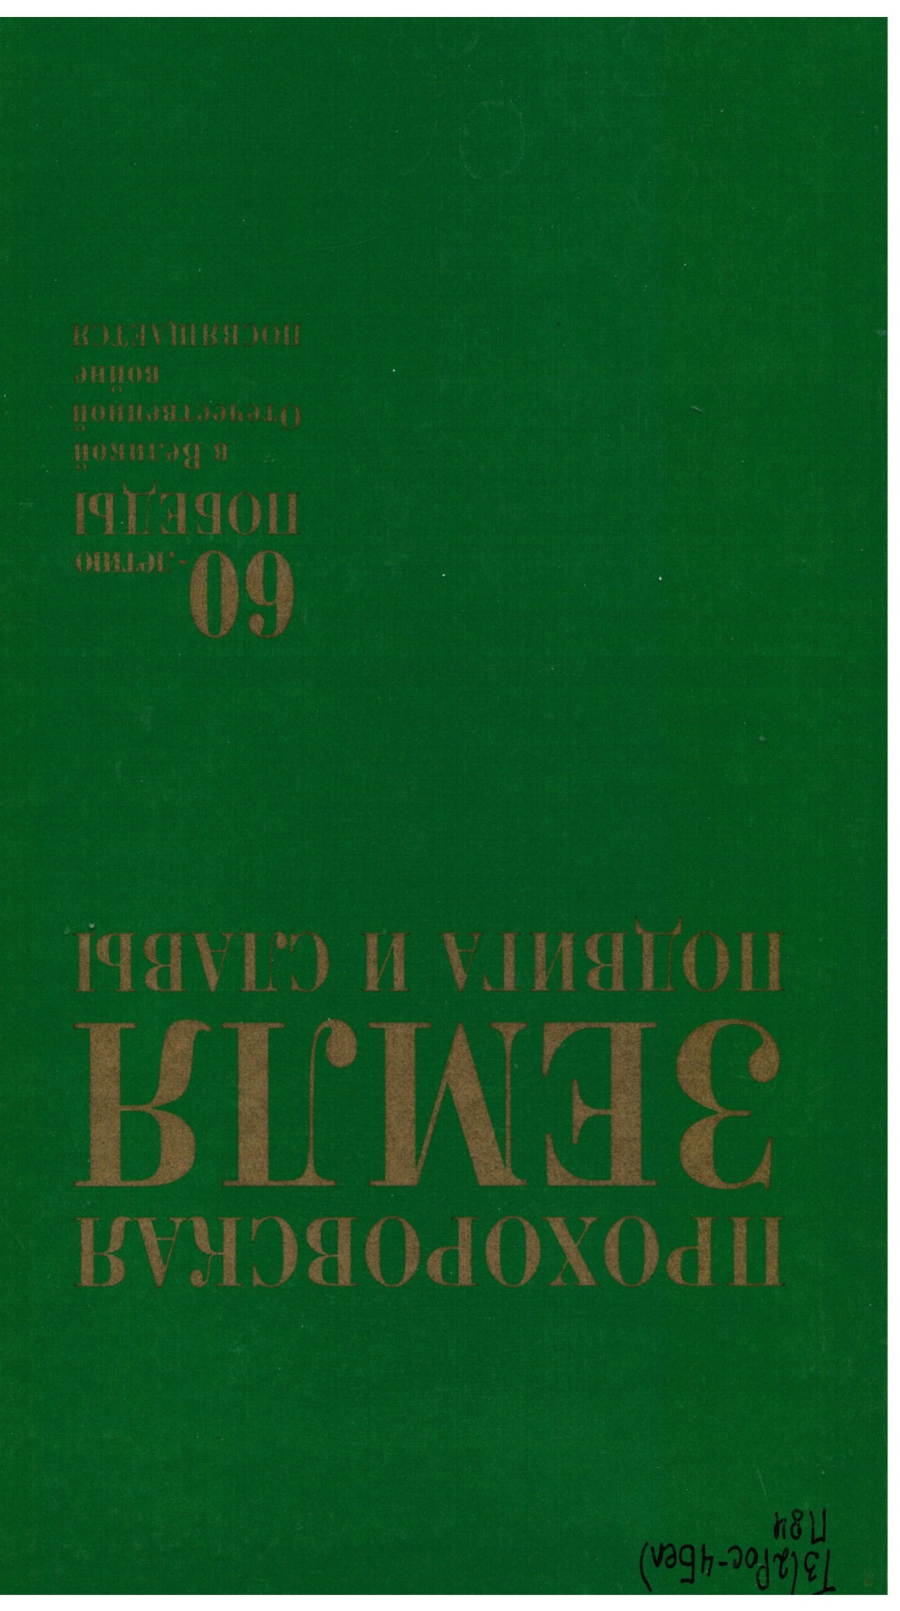

Данное издание находится
в библиотечном фонде университета
Т3(2Рос-4Бел)
П 84
Прохоровская земля Подвига и Славы: к 60-летию Победы в Великой Отечественной войны / ред. В. И. Маматов. – Белгород : Белгородская областная типография, 2005. – 188 с.
В книге в хронологической последовательности рассказывается о создании Прохоровского района. Центральное место уделено освещению исторических событий, связанных с описанием Прохоровского танкового сражения, рождения и развития Государственного военно-исторического музея-заповедника «Прохоровское поле»

Slide 28
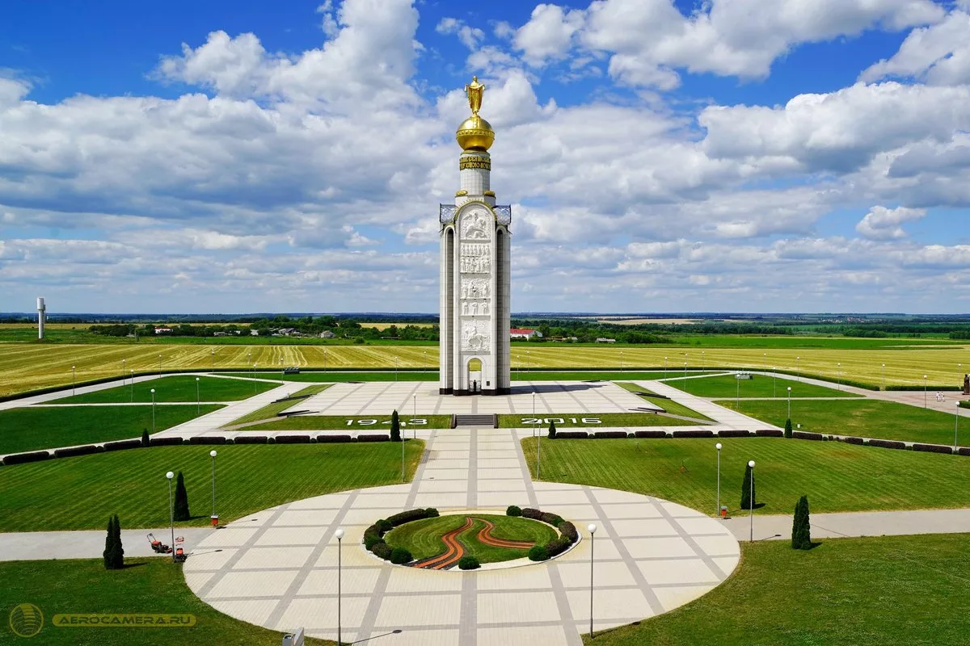
Главный памятник музея-заповедника – Памятник Победы – Звонница –
расположен на высоте 252,2, где 12 июля 1943 года находился эпицентр
Прохоровского танкового сражения

Slide 29

Данное издание находится
в библиотечном фонде университета
Т3(2Рос-4Бел)
П 84
Прохоровское поле : иллюстрированный альманах / сост. Н. Д. Глущенко. – Можайск : Можайский полиграфический комбинат, 2001. – 160 с. –(Памятники Отечества. Музеи России)
Альманах посвящён великому танковому сражению под Прохоровкой в июле 1943 г., рассказывается об участниках
и талантливых полководцах Прохоровского танкового сражения, об оккупации Белгородчины, её освобождении
от фашистов, также в альманахе рассказывается о создании монумента Победы «Звонница», рождении музея-заповедника «Прохоровское поле»

Slide 30
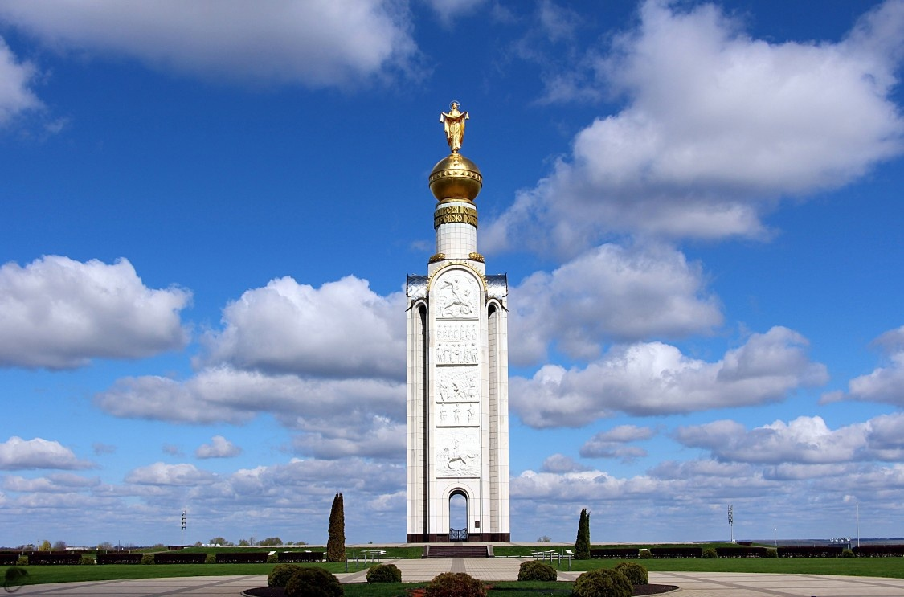
Звонница состоит из 4-х белокаменных пилонов, олицетворяющих четыре года войны. Венчает пилоны золотая сфера – символ солнца, исторический символ русской державы. Над сферой возвышается семиметровая скульптура Покрова Пресвятой Богородицы – заступницы и защитницы России. Над пилонами, в круглой части из белого мрамора, золотым блеском сияют слова: «Нет больше той любви, как положить жизнь, душу свою за друзей своих»

Slide 31
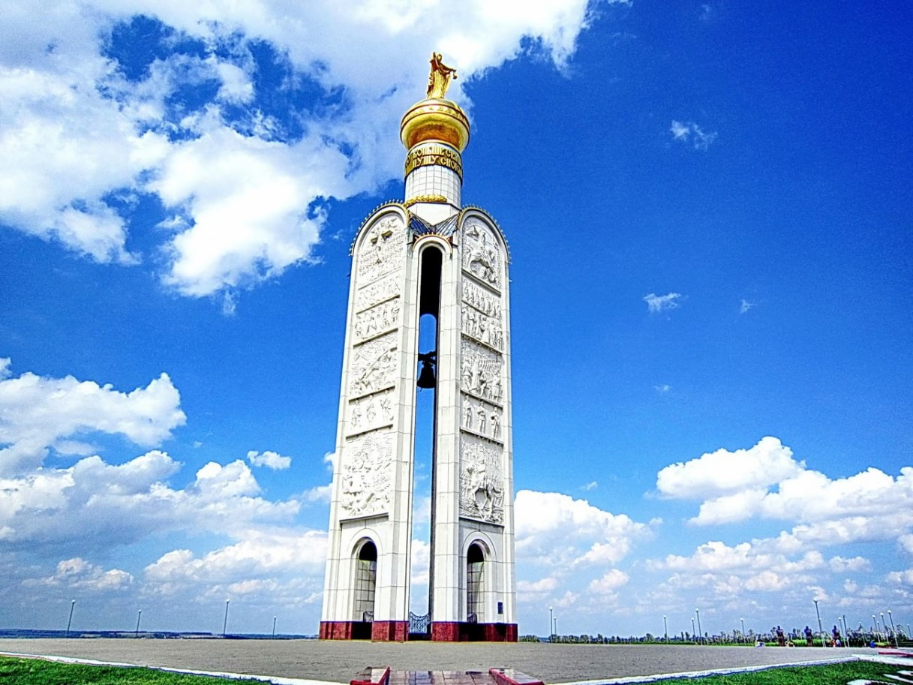
Далеко слышен звон колокола на Монументе Победы, каждые 20 минут он оповещает
о трёх ратных полях России. Первый звон – о героях Куликовского поля, избавителях Великой Руси от нашествия монголо-татарского ига. Второй звон – о солдатах Бородино, верных сынах России. Третий – память о победе в Прохоровском сражении

Slide 32
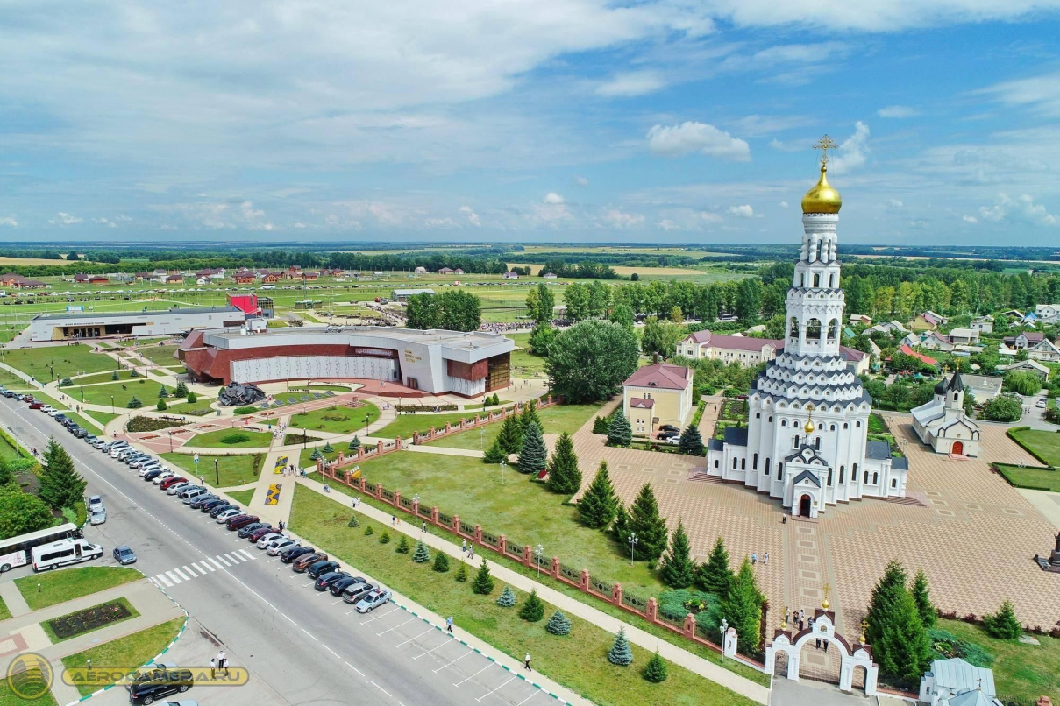
Мемориальный комплекс на танковом поле представляет собой обширную благоустроенную территорию с расположенными на ней мемориальными сооружениями и памятниками, выставкой бронетехники времен Великой Отечественной войны. Основу комплекса составляют три музея, расположенные в шаговой доступности друг от друга

Slide 33
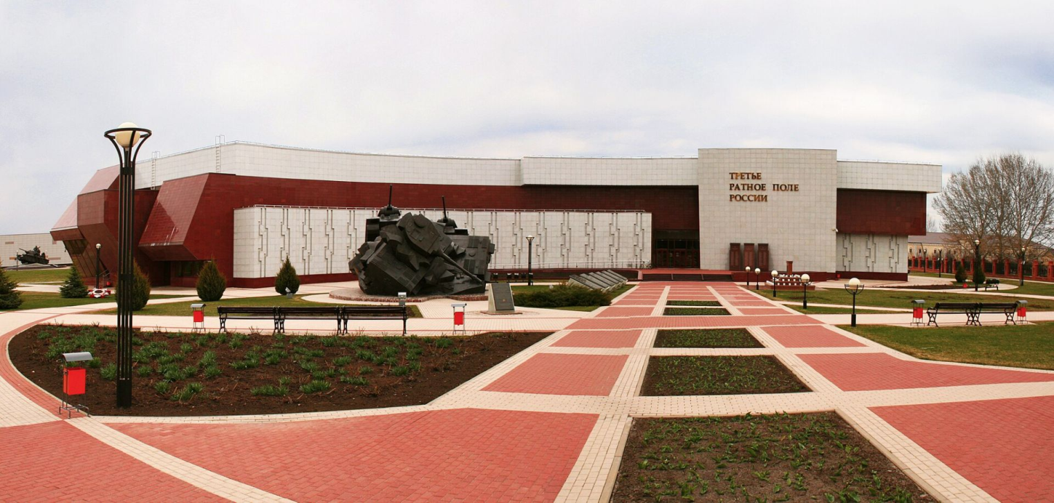
Музей «Третье ратное поле России» является ведущим культурно-просветительным учреждением в Прохоровском районе Белгородской области. Главная тема музея – история Прохоровского танкового сражения. Это музей боевой славы русского солдата, благодаря мужеству, стойкости и героизму которого на Прохоровском поле в июле 1943 года был совершён коренной перелом в Курской битве

Slide 34
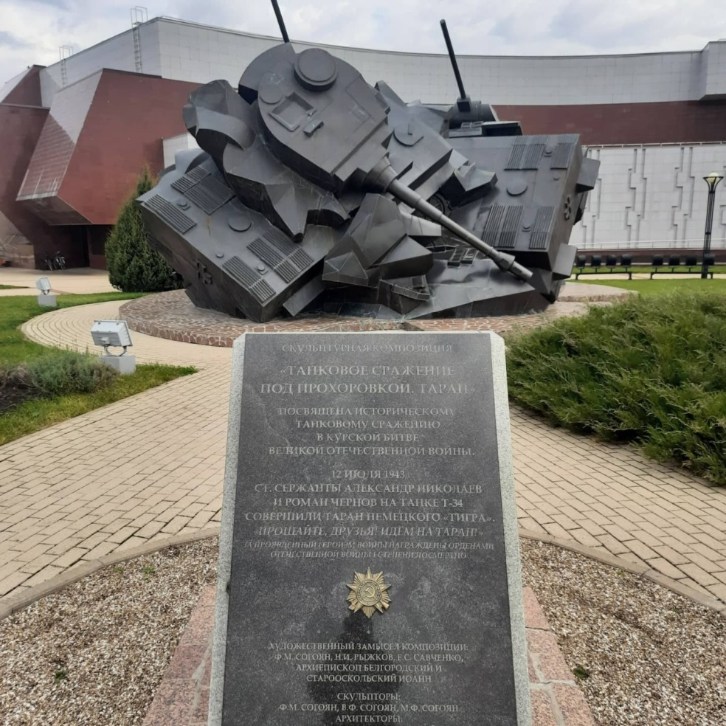
В центре предмузейной площади величественная скульптурно-художественная композиция «Танковое сражение под Прохоровкой. Таран». Это композиция – символ, олицетворяющая героизм советских воинов. Это – Прохоровское сражение в миниатюре, тем не менее в полной мере передающее накал сражения

Slide 35
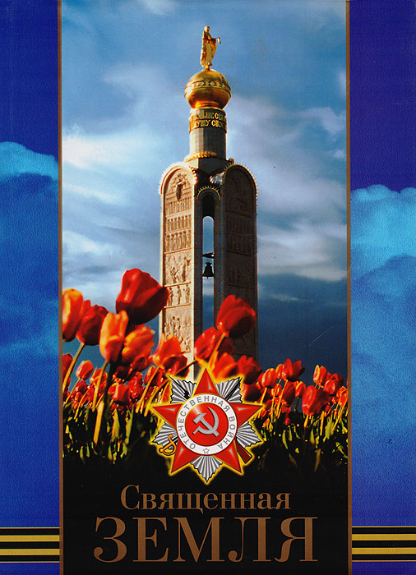
Данное издание находится
в библиотечном фонде университета
Т3(2Рос-4Бел)
С 25
Священная земля. «Прохоровское поле» – государственный военно-исторический музей-заповедник / сост. В. Собровин. – Белгород : Белгородская областная типография, 2004. – 160 с.
Белгородцы бережно хранят память о тех ратных подвигах
на­ших воинов, которые принесли Великую Победу.
На Прохоровской земле знаменитый памятник-заповедник, составляю­щий славную триаду ратных полей России наряду
с полем Ку­ликовым и Бородинским полем. Такой памятной реликвией на веч­ные времена остается Государственный военно-исторический музей-заповедник «Прохоровское поле»

Slide 36
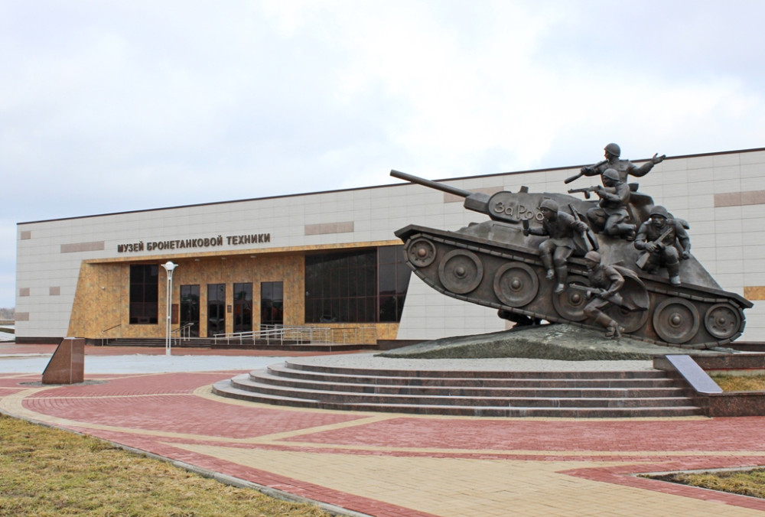
Основная цель Музея бронетанковой техники – воссоздание полной картины
развития и истории танкостроения от периода античности и средневековья
до наших дней. Экспозиция помогает проследить, как совершенствовалось
боевая техника с течением времени

Slide 37

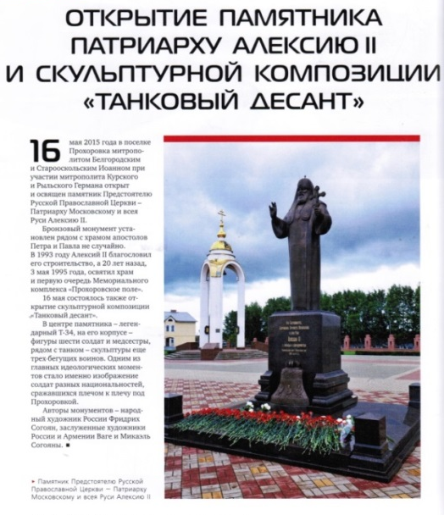
Данное периодическое издание находится
в библиотечном фонде университета
Т3(2Р-4Бел)
Б 43
Белогорье-2015: достижения, события, люди / ред. Е. С. Савченко. – Рыбинск : Медиарост, 2016. – 196 с.
16 мая состоялось открытие скульптурной композиции «Танковый десант». В центре памятника – легендарный Т-34, на его корпусе – фигуры шести солдат и медсестры, рядом с танком – скульптуры еще трех бегущих воинов. Одним из главных идеологических моментов стало именно изображение солдат разных национальностей, сражавшихся плечом к плечу под Прохоровкой

Slide 38
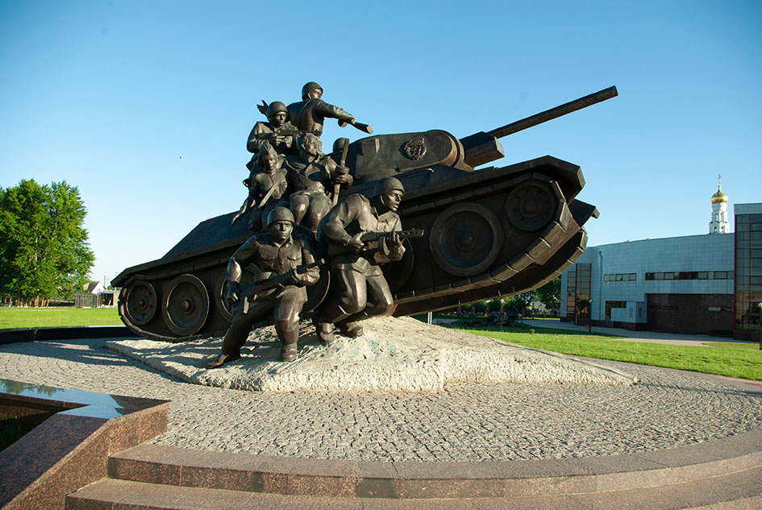
На территории, прилегающей к Музею бронетанковой техники, центральное место занимает скульптурная композиция «Танковый десант». Памятник олицетворяет
собой мужество воинов Красной армии

Slide 39
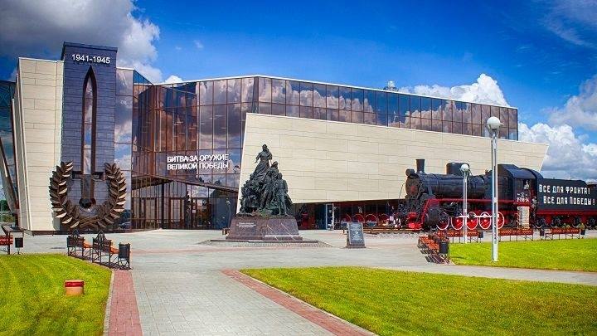
Подвигу тружеников тыла посвящен третий музей «Битва за оружие Великой Победы».
Он рассказывает об истории эвакуации и подвиге советских граждан, которые в годы войны в тяжелейших условиях трудились на промышленных и сельскохозяйственных предприятиях. В экспозиции музея около 2000 экспонатов

Slide 40
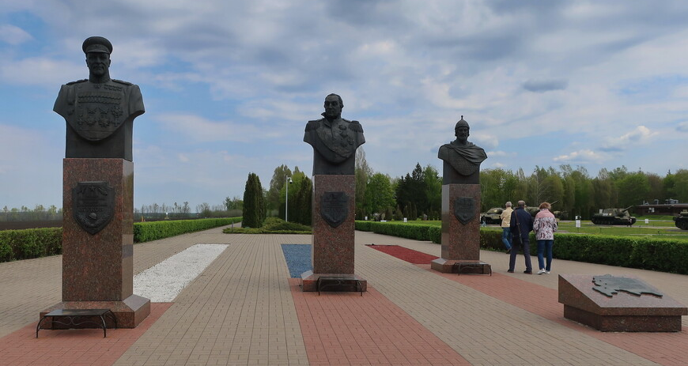
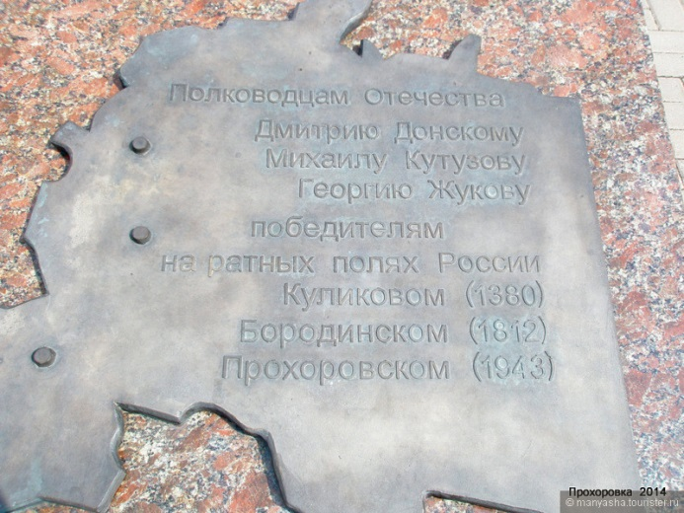
После Куликового и Бородинского поля Прохоровское считается третьим ратным полем России

Slide 41
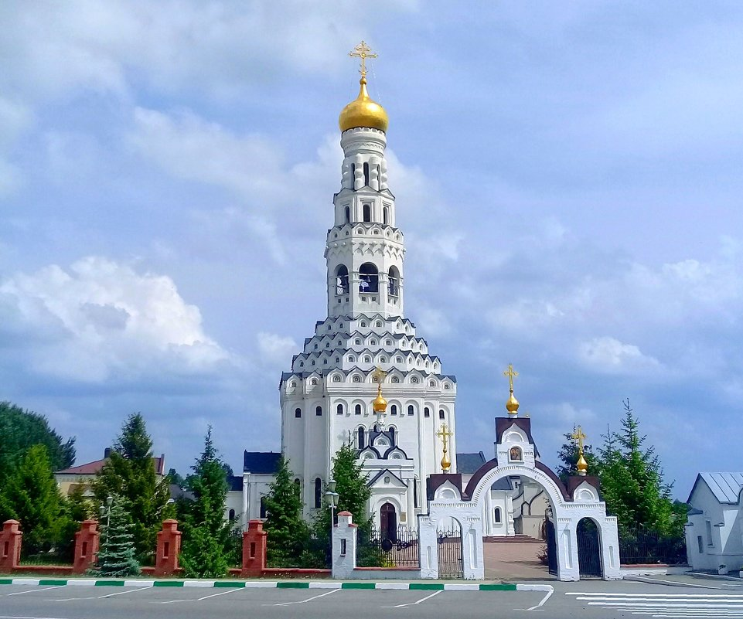
3 мая 1995 года, к 50-летию Победы в Великой Отечественной войне, в Прохоровке был открыт храм святых апостолов Петра и Павла (день празднования памяти этих святых приходится на 12 июля, день сражения) в память о погибших под Прохоровкой. На его мраморных плитах высечены имена 7 тысяч погибших здесь воинов

Slide 42
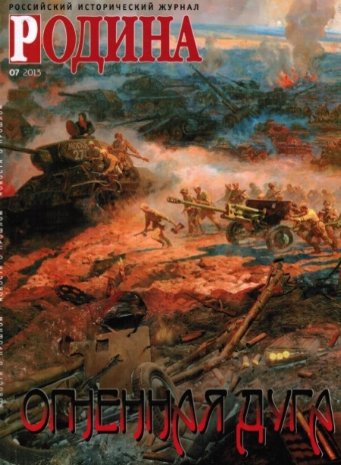
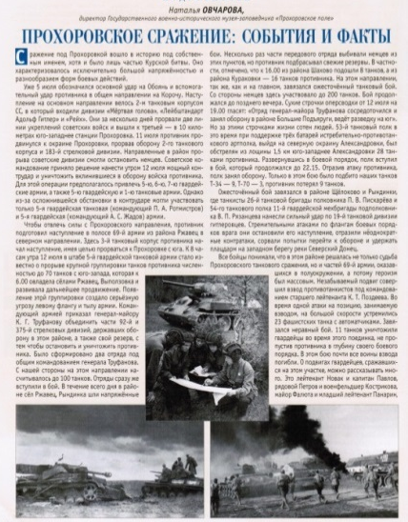
Данное периодическое издание находится
в библиотечном фонде университета
Овчарова Н. Прохоровское сражение: события и факты / Н. Овчарова // Родина. – 2013. – № 7. – С. 42 – 43.
Сражение под Прохоровкой вошло в историю под собственным именем, хотя и было лишь частью Курской битвы. За победу под Прохоровкой было заплачено очень дорого. Есть события навсегда остающиеся нашем сознании незаживляющей раной

Slide 43
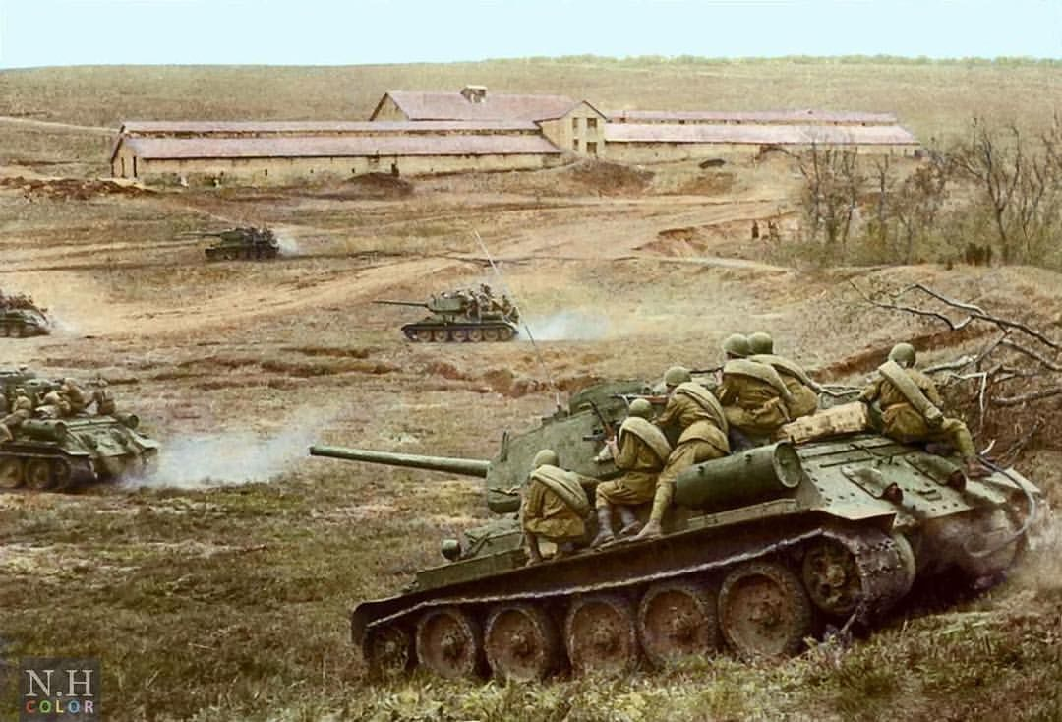
Сражение под небольшой станцией Прохоровка в годы Великой Отечественной войны стало примером грандиозного танкового сражения за всю историю войны. Битва под Прохоровкой стала олицетворением мужества и героизма советских танкистов

